Slide 1
Органическая химия
Лекция №2
Алкены, алкины

Slide 2
Алкены
Непредельные углеводороды - содержат в молекулах кратные связи между атомами углерода.
Непредельные углеводороды - алкены, алкины, алкадиены (полиены), циклоалкены
«Непредельность» - это способность этих соединений вступать в реакции присоединения

Slide 3
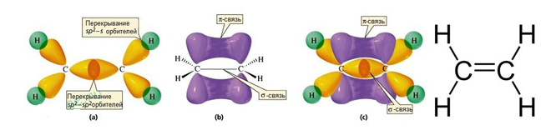
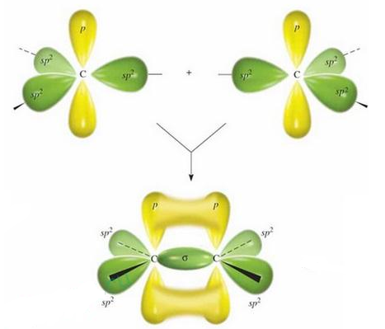
Алкены
Образование двойной связи в алкенах

Slide 4



Изомерия алкенов
Для алкенов характерна структурная изомерия
Структурные изомеры отличаются друг от друга строением углеродного скелета
К структурной изомерии относится изомерия положения двойной связи:
Межклассовая изомерия. Алкены являются изомерами циклоалканов:

Slide 5
Пространственная изомерия
Пространственная изомерия алкенов обусловлена различным расположением заместителей относительно плоскости π- связи.
Вокруг одинарной углерод-углеродной связи возможно практически свободное вращение атомов углерода, поэтому молекулы алканов могут приобретать самую разнообразную форму. Вращение вокруг двойной связи невозможно, что приводит к появлению у алкенов еще одного вида изомерии — геометрической, или цис- и транс-изомерии.

Slide 6
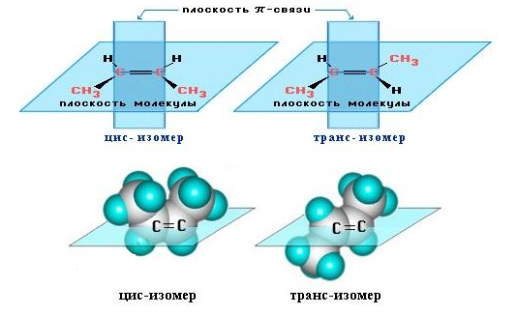

цис- и транс-изомерии алкенов

Slide 7

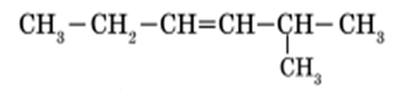
Номенклатура алкенов
Выбор главной цепи.
Нумерация атомов главной цепи.
Нумерация атомов главной цепи начинается с того конца, к которому ближе находится двойная связь.
5-метилгекс-2-ен
2-метилгекс-2-ен

Slide 8
Физические свойства алкенов
С1Н2-С3Н6— газы;
С5Н10 — С16Н32 — жидкости;
высшие алкены — твердые вещества.
Температуры кипения и плавления закономерно повышаются при увеличении молекулярной массы соединений.

Slide 9
Химические свойства алкенов
Реакции присоединения
Большинство реакций протекает по механизму электрофильного присоединения
1. Гидрирование алкенов. Катализаторы гидрирования— Pt, Pd, Ni
2. Галогенирование (присоединение галогенов)

Slide 10
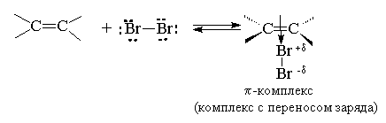
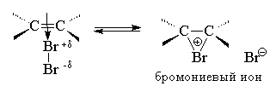
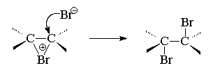
Химические свойства алкенов
2. Галогенирование (присоединение галогенов)

Slide 11

Химические свойства алкенов
3. Гидрогалогенирование (присоединение галогеноводорода)
Эта реакция подчиняется правилу Марковникова:
При присоединении галогеноводорода к алкену водород присоединяется к более гидрированному атому углерода, т. е. атому, при котором находится больше атомов водорода, а галоген — к менее гидрированному

Slide 12
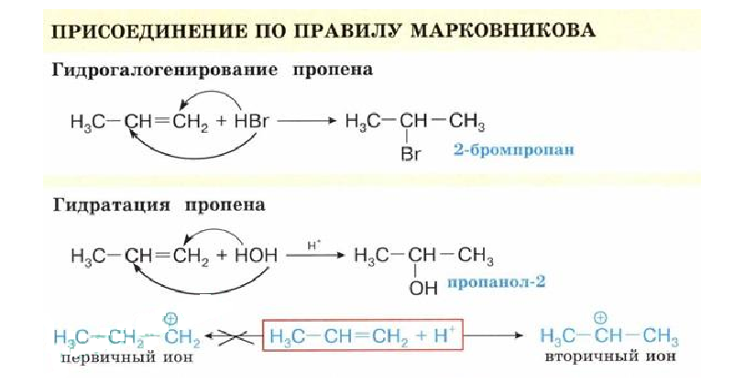
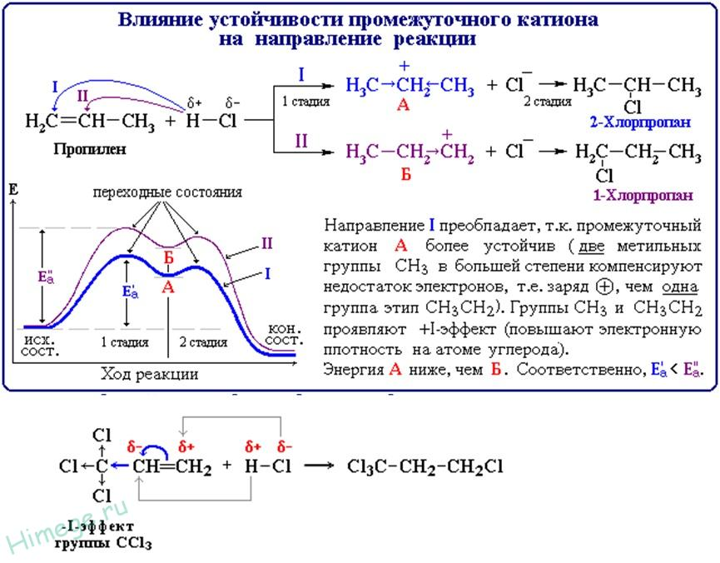

Slide 13



Химические свойства алкенов
4. Гидратация (присоединение воды). Гидратация алкенов приводит к образованию спиртов.
5. Полимеризация.
Особым случаем присоединения является реакция полимеризации алкенов:

Slide 14


Реакции окисления.
Горение.
2. Окисление в растворах (KMnO4, K2Cr2O7 и др.)

Slide 15



Способы получения
Крекинг алканов
2. Дегидрогалогенирование при действии спиртового раствора щелочи
3. Дегидратация спиртов в присутствии водоот-нимающих реагентов

Slide 16
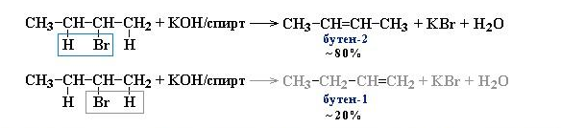
Дегидратация спиртов
Реакции элиминирования идут в соответствии с правилами Зайцева
Отщепление атома водорода в реакциях
дегалогенирования и дегидратации
происходит преимущественно от наименее
гидрогенизированного атома углерода

Slide 17

Способы получения
4. Дегалогениование дигалогеналканов , имеющих атомы галоген у соседних атомов углерода при действии активных металлов:
5. Дегидрирование алканов при 500⁰ С

